Slide 1
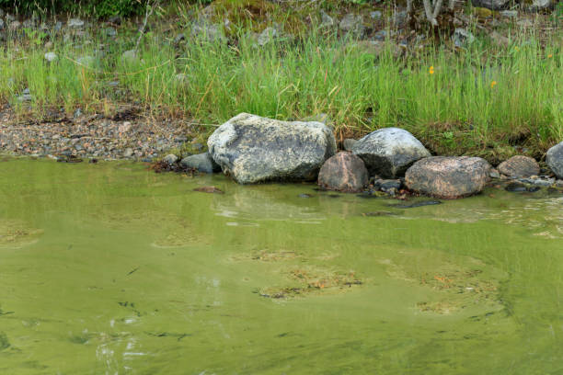
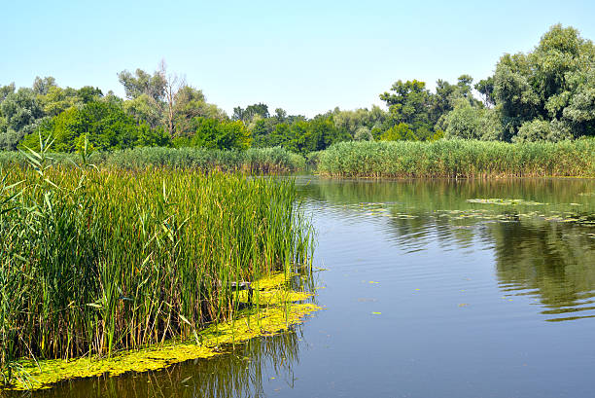
Tarša ar ne tarša?
Notes:
Mokiniai turi atpažinti, tai tarša ar natūralus vandens žydėjimas:
1 foto iš kairės - tarša, 2 foto - netarša.

Slide 2
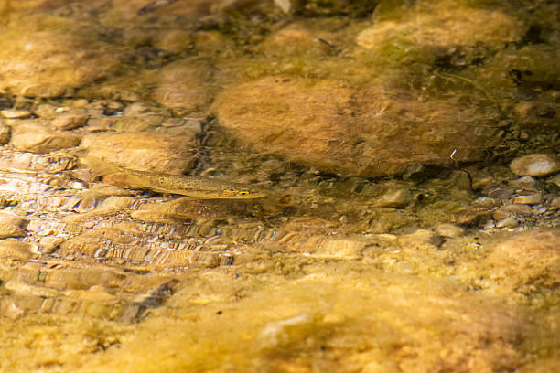
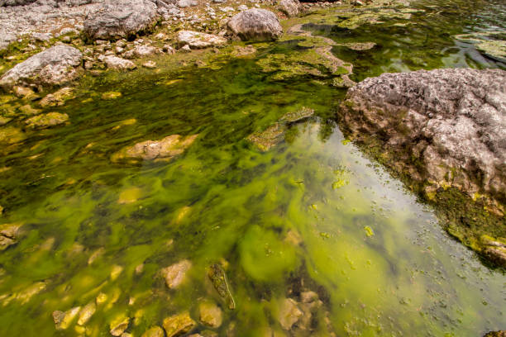
Tarša ar ne tarša?
Notes:
Mokiniai turi atpažinti, tai tarša ar nekenksmingas dumblių sluoksnis ant akmenų:
1 foto - netarša, 2 foto - tarša.

Slide 3
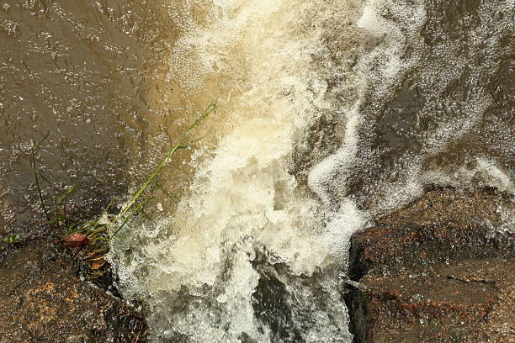
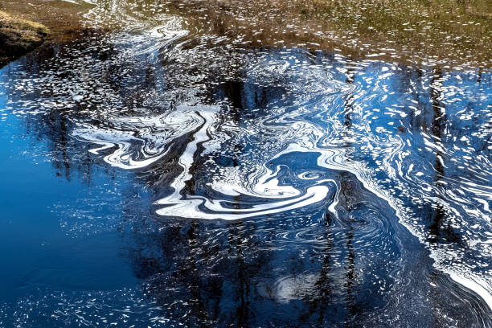
Tarša ar ne tarša?
Notes:
Mokiniai turi atpažinti, tai tarša ar natūraliai susiplakęs vanduo:
1 foto - netarša, 2 foto - tarša.

Slide 4
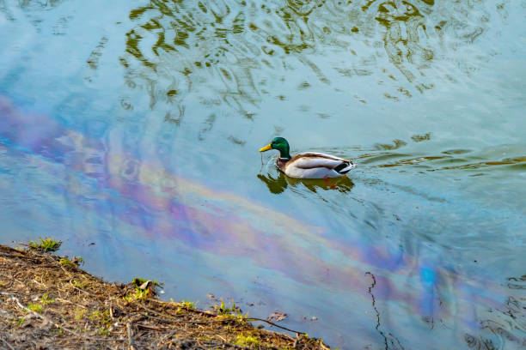
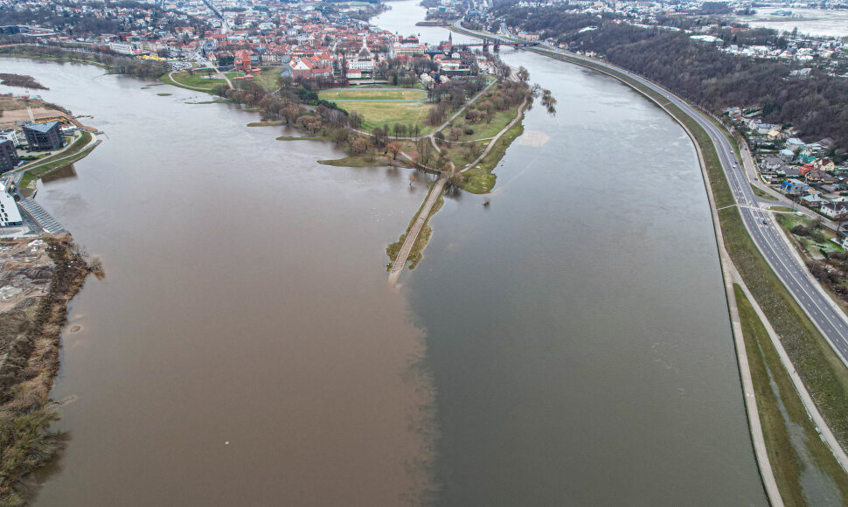
Tarša ar ne tarša?
Notes:
Mokiniai turi atpažinti, ar vandens spalva pakitusi natūraliai, ar tai tarša:
1 foto - tarša, 2 foto - netarša.

Slide 5
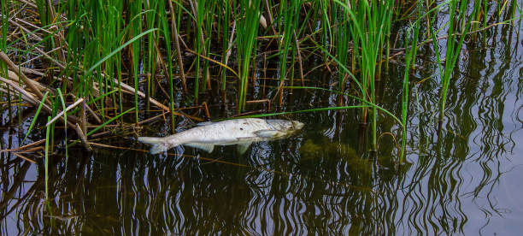
Negyva žuvis
Notes:
Įkalčiai

Slide 6
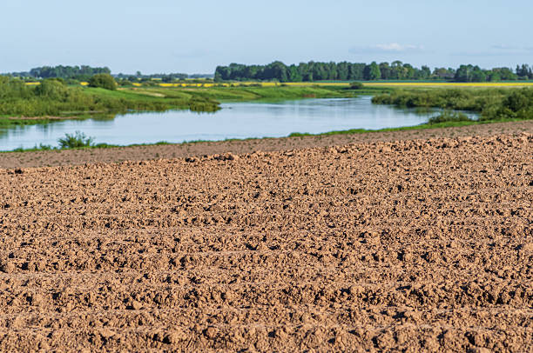
Tręšiamas laukas
Notes:
Įkalčiai

Slide 7
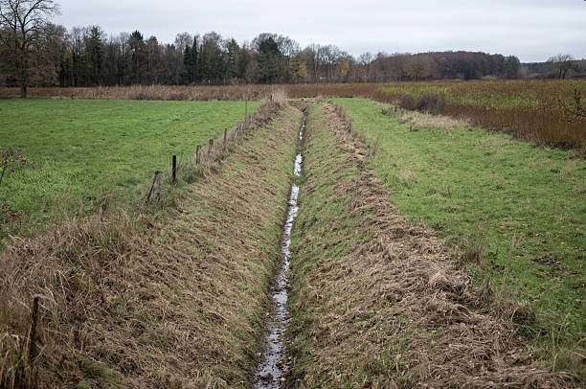
Lauko nusausinimo griovys
Notes:
Įkalčiai

Slide 8
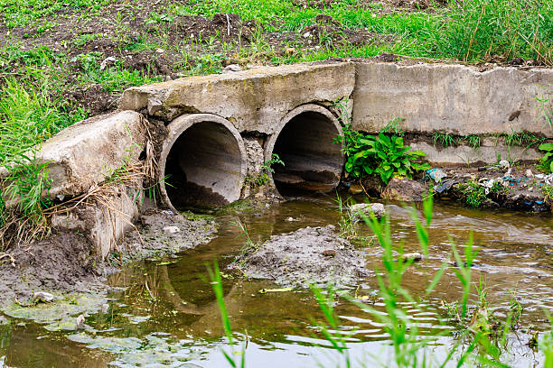
Vamzdžiai upėje
Notes:
Įkalčiai

Slide 9
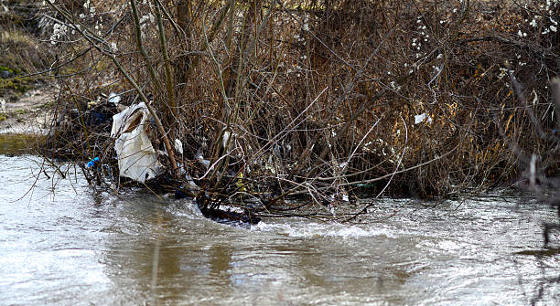
Plastikas ir šiukšlės upėje
Notes:
Įkalčiai

